Slide 1
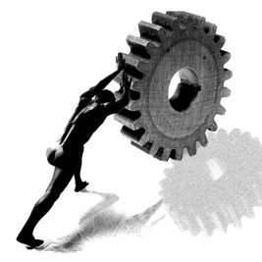
Structures génétiques et analyse d’association
16 février 2012

Slide 2
Plan de la journée
Introduction (JME)
Bases du TDT et de la régression logistique conditionnelle (Hervé Perdry)
QTDT et MGENO (Maria Martinez)
Pourquoi prendre en compte simultanément les informations de liaison et d’association ? (Françoise Clerget)
A propos d’un article de McVean "A genealogical interpretation of Principal Components Analysis" (Plod genetics 2009) (Simon Boitard)
Interprétation génétique des ACP… (Pascal Croiseau)
Précision et biais des estimations de l'heritabilité avec des SNPs (Andrès Legarra par Hélène Gilbert)
Vers un projet ANR inter organisme ?

Slide 3
Introduction
Quelques éléments sur la prise en compte des structures
tirés de la thèse de Simon Teyssedre
« Dissection génétique des caractères par analyse de liaison et d’association : aspects méthodologiques et application à la sensibilité à l’ostéochondrose chez les Trotteurs français »

Slide 4
Associations erronées dans les analyses sans précaution
Etude cas-témoin (relative risk)
Régression simple
Hétérogénéités
de milieu génétiques
Sous populations Familles
Mélangées hybridées

Slide 5
Prendre en compte l’hétérogénéité
Structurer en familles
Corriger les cas -témoins
On construit la population
pour pouvoir raisonner
intra famille, donc
« toutes choses égales par ailleurs »
Modifier ou étalonner
la statistique de test

Slide 6
Prendre en compte l’hétérogénéité
Structurer en familles
Corriger les cas -témoins
On construit la population
pour pouvoir raisonner
intra famille, donc
« toutes choses égales par ailleurs »
Modifier ou étalonner
la statistique de test
Exposé Françoise

Slide 7
Structurer en familles
M1M2
M1M1
M1M1
M2M2
M1M2
M1M1
M1M2
M1M2
Phénotype
Nombre d’allèles transmis par parents M1M2
QTDT FBAT
corréler

Slide 8
QTDT
Dérivé du TDT de Spielman et al (1993)
(mesure un déséquilibre de transmission
par des parents hétérozygotes A1A2)

Slide 9
QTDT
Dérivé du TDT de Spielman et al (1993)
(mesure un déséquilibre de transmission
par des parents hétérozygotes A1A2)
= nombre observé d’allèles transmis aux cas
= nombre espéré si indépendance

Slide 10
QTDT
Dérivé du TDT de Spielman et al (1993)
(mesure un déséquilibre de transmission
par des parents hétérozygotes A1A2)
Sous H0, le TDT suit un
H0 peut être
pas de liaison ni d’association
liaison sans association (le QTL est loin)
pas de liaison mais association (il y a une structure)
Q1 (l’allèle de sensibilité) est lié avec A1 ou A2, selon les familles autant de A1 que de A2 chez les malades
Certaines familles ont une majorité d’allèles A1 et Q1, d’autres A2 et Q2
mais autant de A1 que de A2 chez les malades fils de A1A2

Slide 11
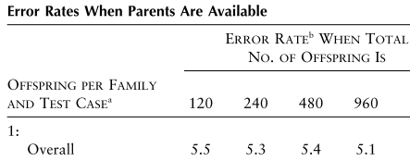
QTDT
Dérivé du TDT de Spielman et al (1993)
(mesure un déséquilibre de transmission
par des parents hétérozygotes A1A2)
Extension de Allison (1997), Fulker et al (1999), Abecassis et at (2000)
C’est efficace
On teste β_{w}=0
Génotype de ij E(M_{ij}/parents)

Slide 12
QTDT
Dérivé du TDT de Spielman et al (1993)
(mesure un déséquilibre de transmission
par des parents hétérozygotes A1A2)
Extension de Allison (1997), Fulker et al (1999), Abecassis et at (2000)
C’est efficace
On teste β_{w}=0
Génotype de ij E(M_{ij}/parents)
Exposé Maria

Slide 13
FBAT
Laird et Lange Nat Genet Rev (2006)
FBAT est une corrélation entre le phénotype
et l’écart de transmission intra famille
Si le marqueur est lié à un QTL
Les phénotypes extrêmes se trouvent chez les déviants

Slide 14
FBAT
Laird et Lange Nat Genet Rev (2006)
FBAT est une corrélation entre le phénotype
et l’écart de transmission intra famille
Si le marqueur est lié à un QTL
Les phénotypes extrêmes se trouvent chez les déviants
Exposé Hervé

Slide 15
Corriger les cas -témoins
Genomic control
Étalonner la stat de test
Ajouter la transmission
Se rapprocher des FBAT
Modéliser les structures
Améliorer le modèle

Slide 16
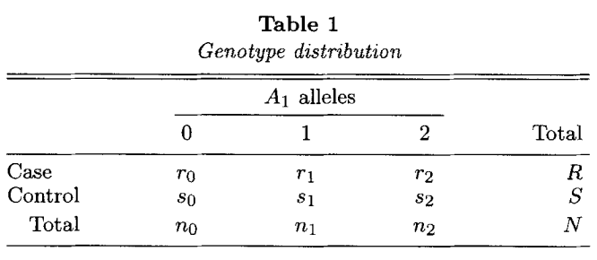
Le contrôle génomique Devlin et Roeder (1999) Bacalu et al (2002)
En l’absence de structure, le test Armitage
suit, sous H0, une loi de
Mais avec structure, T suit une
Le facteur d’inflation , λ , est estimable
à partir des marqueurs neutres
Extension à la régression par Bacanu et al (2002)

Slide 17
Ajouter la transmission Meuwissen et al (2002)
Fondateurs
Modèle de coalescence
Associations due au DL
Meuwissen et Goddard (2000, 2001, 2006)
Générations en pedigree avec
génotypages
Modèle de transmission
Liaisons entre générations
Fernando et Grossman (1989)
Individus phénotypés
Modèle de pénétrance
Expression

Slide 18
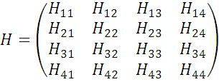
Ajouter la transmission Meuwissen et al (2002)
111
112
222
121
(h₁₁,h₁₂)
(h₂₁,h₂₂)
Effets d’haplotypes Effets individuels
111
121
111
122
(h₃₁,h₃₂)
(h₄₁,h₄₂)
h’=(h₁₁,h₁₂,h₂₁,h₂₂,h₃₁,h₃₂,h₄₁,h₄₂)
coalescence
transmission

Slide 19
Modéliser les structures
Identifier les structures
Corriger pour les structures

Slide 20
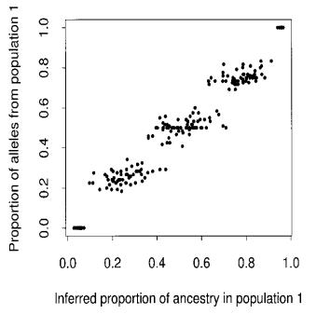
Identifier les structures
Classification basée sur un modèle (Pritchard et al (2000))
(HW et Eq. Liaison intra population
mélange ou métisage de K sous populations)
Variables du modèle
X ={x_{l}^{(i,a)}} : génotype de i en l (connus)
Pour les mélanges:
Z ={z^{(i)}} : population(s) d’origine de i
P ={x_{klj}} : fréquence de l’allèle j au locus l dans la pop. k
Pour les métissages :
Z ={z_{l}^{(i,a)}} : population d’origine de x_{l}^{(i,a)}
Q ={q_{k}^{(i)}} : proportion du génome de i qui vient de k
Prob(Z,P,Q/X) par MCMC
Exemple (données simulées)
Métissage de deux populations
60 marqueurs

Slide 21
Identifier les structures
Classification basée sur un modèle (Pritchard et al (2000))
(HW et Eq. Liaison intra population
mélange ou métisage de K sous populations)
Variables du modèle
X ={x_{l}^{(i,a)}} : génotype de i en l (connus)
Pour les mélanges:
Z ={z^{(i)}} : population(s) d’origine de i
P ={x_{klj}} : fréquence de l’allèle j au locus l dans la pop. k
Pour les métissages :
Z ={z_{l}^{(i,a)}} : population d’origine de x_{l}^{(i,a)}
Q ={q_{k}^{(i)}} : proportion du génome de i qui vient de k
Prob(Z,P,Q/X) par MCMC
Exposé Pascal
Exemple (données simulées)
Métissage de deux populations
60 marqueurs

Slide 22
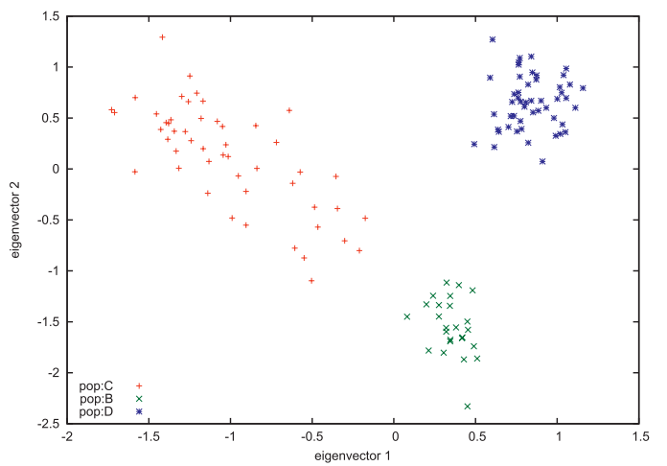
Identifier les structures
Classification basée sur une ACP
Patterson et al (2006), Price et al (2006)
Les informations génotypiques sont dans la matrice
où est le génotype de i (1…n) en j (1…m)
L’ACP est une analyse spectrale de la matrice de covariance entre individus :
(X_{c} est X centrée réduite)
L’ACP révèle les structures cachées :
exemple de deux populations homogènes,
où v₁ est le premier vecteur propre de V,
sera maximum si pour une population
et -1 pour l’autre

Slide 23
Identifier les structures
Classification basée sur une ACP
Patterson et al (2006), Price et al (2006)
Les informations génotypiques sont dans la matrice
où est le génotype de i (1…n) en j (1…m)
L’ACP est une analyse spectrale de la matrice de covariance entre individus :
(X_{c} est X centrée réduite)
L’ACP révèle les structures cachées :
exemple de deux populations homogènes,
où v₁ est le premier vecteur propre de V,
sera maximum si pour une population
et -1 pour l’autre
Exposé Simon

Slide 24
Identifier les structures
Matrice de parenté génomique
Van Raden(2008)
La matrice est proche de l’interprétation
génomique de la matrice de parenté.
Dans Patterson et al (2006)
avec
avec
Pour Van Raden(2008)
avec

Slide 25
Identifier les structures
Matrice de parenté génomique
Van Raden(2008)
La matrice est proche de l’interprétation
génomique de la matrice de parenté.
Exposé Hélène
Dans Patterson et al (2006)
avec
avec
Pour Van Raden(2008)
avec

Slide 26
Corriger pour les structures
STRAT (Pritchard et al, 2000)
H0 : « Les fréquences alléliques dans les sous-populations au locus testé
comprenant J allèles ne dépendent pas du phénotype : »
H1 : « ”Les fréquences alléliques dans les sous-populations au locus testé dépendent du
phénotype : »
Les sont calculées par EM, et un LRT teste si le gène candidat joue sur le caractère

Slide 27
Corriger pour les structures
EIGENSTRAT (Price et al, 2000)
Définissent la coordonnée i (pour l’individu i) du k^{th} vecteur propre
de la matrice de parenté génomique
comme « l’ancêtre a_{ik} de l’individu i le long de l’axe k »
Les données génotypiques sont corrigées pour la structure :
avec
Même correction pour les phénotypes
Test Armitage entre phénotypes et génotypes corrigés

Slide 28
Corriger pour les structures
Modèle mixte (Henderson , 1975 et beaucoup d’autres)
Effets de nuisance Effet SNP Effet individuel Résiduelle
Matrice de parenté
basée sur les informations pedigree
Matrice de parenté
basée sur les informations génomiques
Espérance
Réalisation
Difficulté :
Estimer les variances et les effets fixes pour chaque position

Slide 29
Autour du modèle mixte
Accélération
GRAMMAR (Aulchenko et al, 2007) step G1 :
step G2 :
FASTA (Aulchenko et al, 2011) step F1 :
step F2 :
EMMA (Kang et al, 2008) décomposition spectrale de la matrice Z’GZ+δI
EMMAX (Kang et al, 2010) step F1, selon EMMA
step F2
TASSEL (Zhang et al, 2010) step T0 : compression des effets u par clusterization
step F1, « P3D »
step F2

Slide 30
Autour du modèle mixte
Extension
Q+K de Yu et al (2006)
Effets de nuisance Effet SNP Effet structure Effet individuel Résiduelle
Q est donnée
par STRUCTURE
G donnée par SPAGeDi
Redondance ?
P+K de Zhao et al (2006) critiquent G (préfèrent proportion d’alléles partagés)
évitent STRUCTURE (préfèrent PCA)

Slide 31
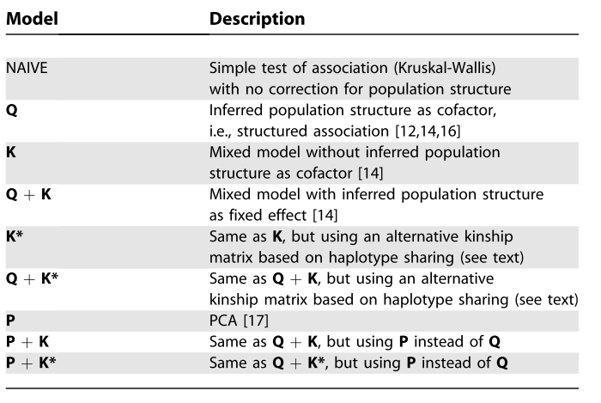
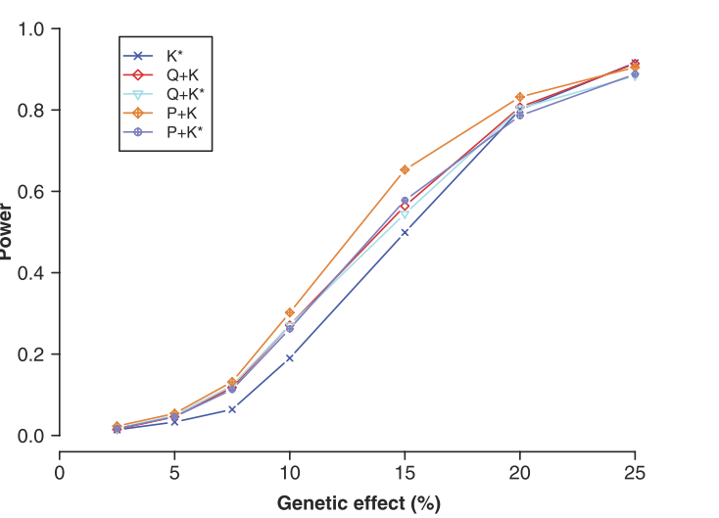
Un peu plus sur Zhao et al (2007)

Slide 32
Merci de votre attention

Slide 34
Vers un projet pour l’ANR ?
Objectifs
renforcer les échanges entre équipes (INRA, Inserm ..) impliquées dans les méthodologies pour la dissection des caractères
travailler en commun sur quelques questions ciblées
mettre de la graisse dans les moteurs
Questions scientifiques
Interactions (epistasie, pleiotropie, GxE)
utilisation des séquences (imputation..)
association et transmission dans les pedigree complexes
phénotypes complexes (dynamiques, images ..)
Demandes
post doc ou thésards
séminaires, réunions, formations
congrès, publications

Slide 35
Comment s’y prendre ?
Quel appel à projets ? (ANR Blanc ? Appels spécifiques ? INRA-Inserm?)
Qui ? (équipes, chercheurs)
Quels sujets ?
Comment avancer dans la construction ?

